Slide 1
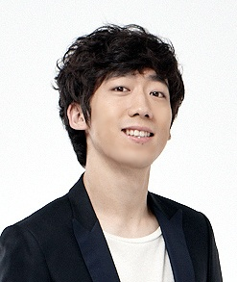
Challenge
런던올림픽에
한우사랑 서포터즈
문현우가 간다
문현우가 꼭 가야 하는 5가지 이유

Slide 2
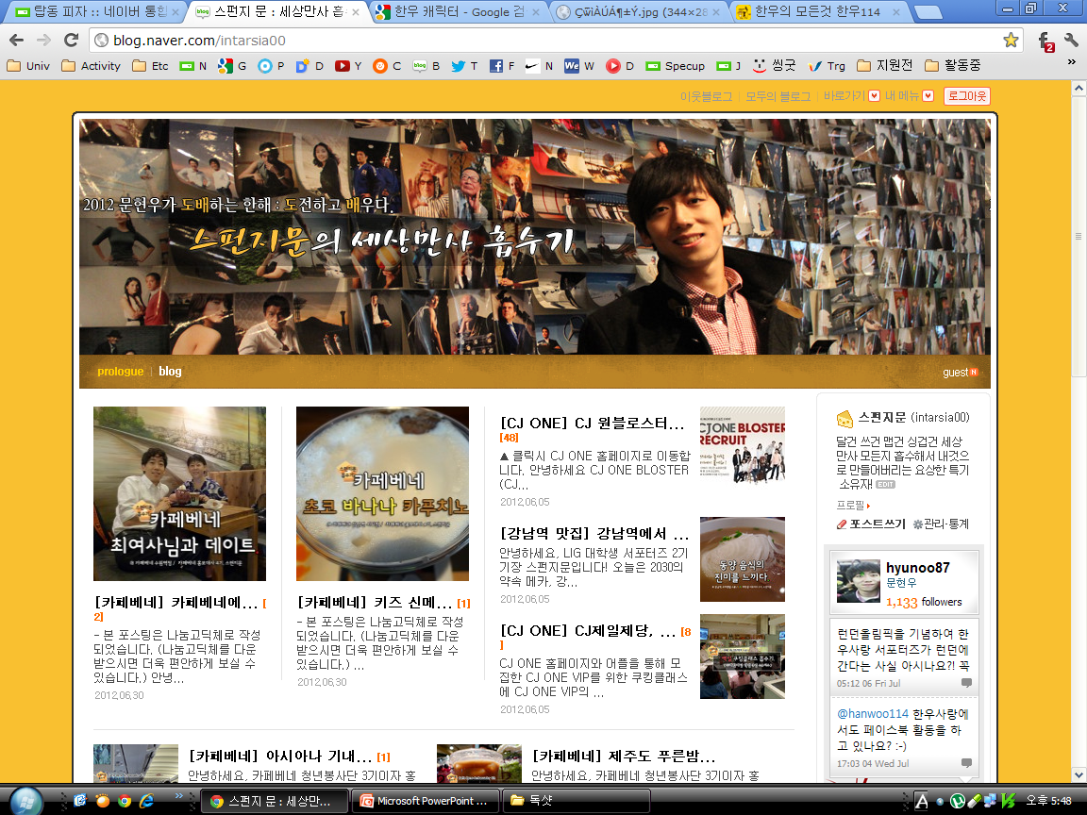
첫 번째 이유
현장 분위기와 한우를 왕성한 SNS활동으로 알리다.
문 현 우
페이스북 1700명, 트위터 1200명, 블로그 600히트 !

Slide 3
두 번째 이유
완벽한 후기와 끝까지 책임감 있는 보증수표, 수상실력
문 현 우
- 진로&반크 한국홍보전사 300인 우수활동 장려상
- 다음, 소셜 파티기획 팀 부문 우수상
- 국민은행 대학생 홍보대사 5기 우수활동
- 하나투어 투어챌린저 6기 최종 보고서 팀부문 1등
- 대한항공 일본원정대 UCC 도쿄부문, 1등
- 국방부 제7회 병영문학상, 국방부장관상장
- ISIC 국제학생증 수기공모전 2등
- 한국관광공사 녹색여행 블로깅 콘테스트 1등
- 카페베네 청년봉사단 UCC공모전 대상
- 카페베네 맛인식개선 아이디어 공모전 입상
UCC, 수기공모전, 블로깅 콘테스트 다수 수상!

Slide 4
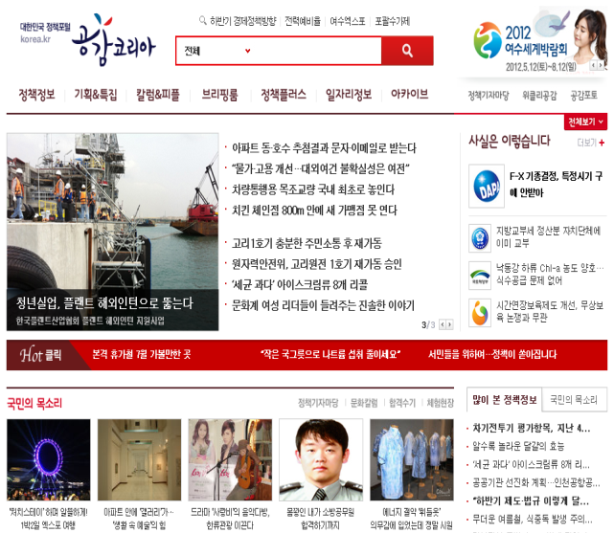
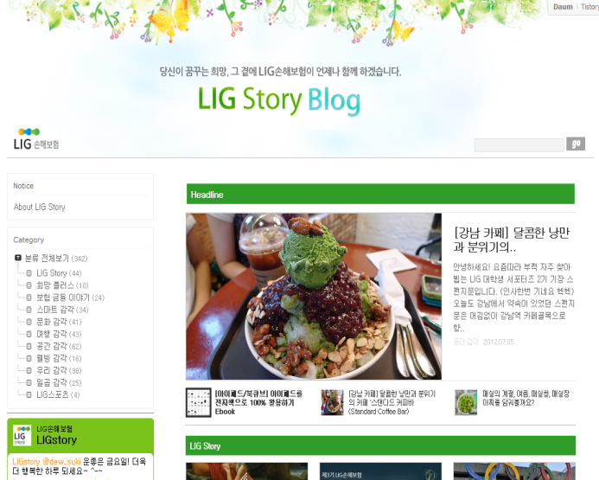
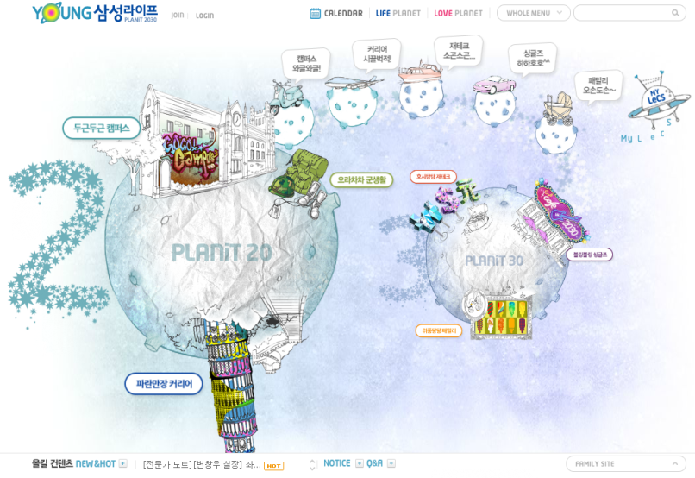
세 번째 이유
왕성한 기자활동으로 각종 매체에 기고
문 현 우
대한민국정보포털 대학생 기자단 / LIG손해보험 블로그 기자단 한우사랑 기사작성
영삼성라이프닷컴 글로벌 도전기 수록 Contact
각종 인터뷰 요청에 한우사랑 서포터즈 활동을 소개하며 한우를 알리는 역할 일조
한우 서포터즈 활동을 다양한 매체에 기고하여 알리다 !

Slide 5
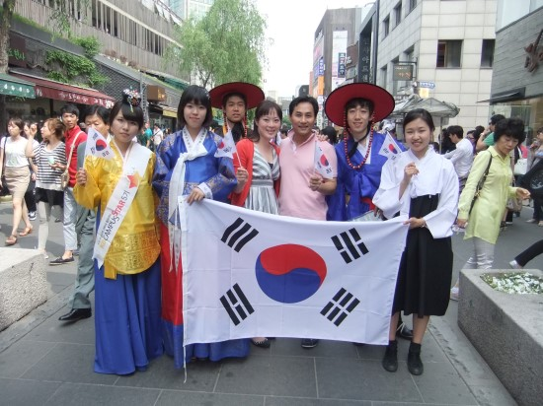
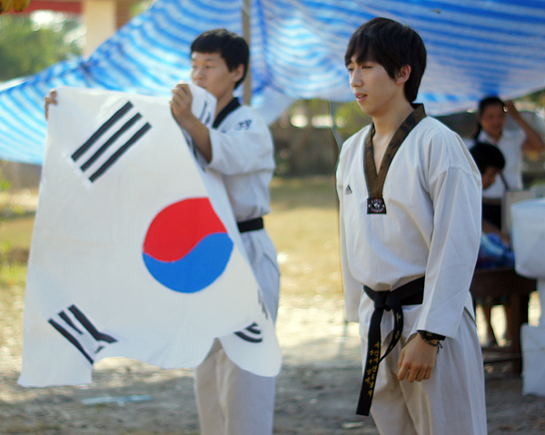
네 번째 이유
대한민국에 대한 사랑, 한국과 한우를 알릴 수 있는 활동 계획
문 현 우
인사동 현충일 태극기 퍼레이드 기획 실시
태권도 유단자로서 해외봉사 기간 태권도 댄스 및 격파 시범
붉은악마 1세대로서 김대중 대통령에게 감사서한 수여 및 현재 왕성한 활동 중
한우와 대한민국을 알릴 준비가 되어있는 대한민국 매니아!

Slide 6
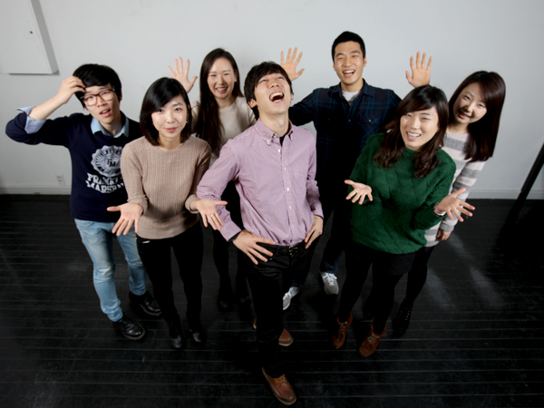
다섯 번째 이유
조직을 유머로 화합하게 만드는 분위기 메이킹
문 현 우
그 어떤 능력보다도 중요한 분위기 메이킹 준비완료!

Slide 8
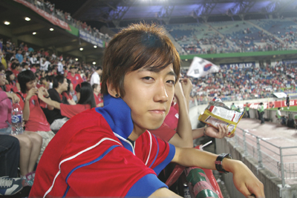
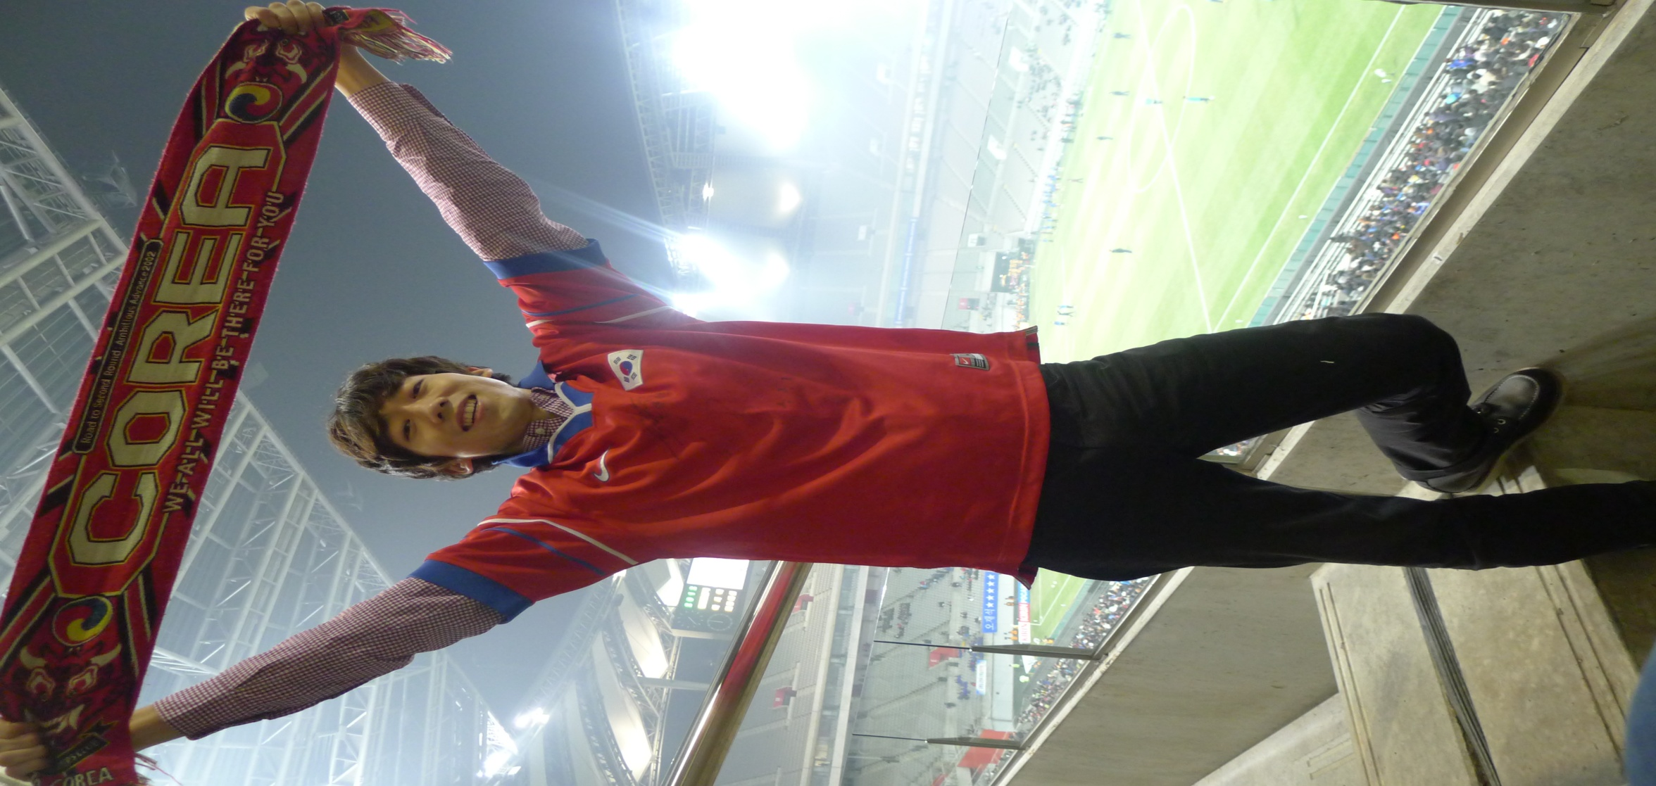
한우사랑 서포터즈가 응원의 중심
붉은악마 1세대로서 교민들과 응원단을 하나로 뭉쳐 응원 주도 !

Slide 9
귀국 후 활동계획
다양한 기자단 활동으로 후기, 활동기 기사 기고
응원, 활동영상 UCC 제작 / 현지 실시간 제작 및 다녀와서 후기로 UCC제작
(유투브, 다음팟, 네이버 붐, 스펙업 등에 등록)
각종 언론에 개인 인터뷰시 한우사랑 서포터즈 언급으로서 한우를 알림
블로그에 활동기 (요일별) 등록, 페이스북과 트위터에 버즈
대한민국정보포털 기자단 자격으로 국위선양한 선수들 인터뷰 실시
(한우 집에서 한우와 함께한 한우 토크 기획)
귀국 후 보고회를 7명의 후기 작성 도모하여 작은 후기집 완성
귀국 후 끝이 아닌 새로운 시작으로 은혜를 갚겠습니다 !

Slide 10
예상 Q&A
Q : 말 뿐만인거 아닌가?
A : 슬라이드3을 보시면 아시겠지만 다양한 활동을 장기간 진행하면서 꼭 유종의 미를 거두는 결과들이 녹여 있습니다. UCC제작부터 후기작성, 우수활동상까지 모두 처음과 끝이 확실하다는 증거라고 생각합니다.
Q : 출국 전 준비하는데 도움을 줄 수 있는가?
A : 관광학도라 계획부터 현지물품 조달까지 맡겨만 주시면 최선을 다해 준비해보겠습니다. 현지 홍보계획과 귀국 후 홍보계획을 사전에 준비한 만큼 부족한 기획력이지만 꼭 힘이 되어 드리고 싶습니다.
런던올림픽에서 멋진 활동을 약속 드리겠습니다 !

Slide 11
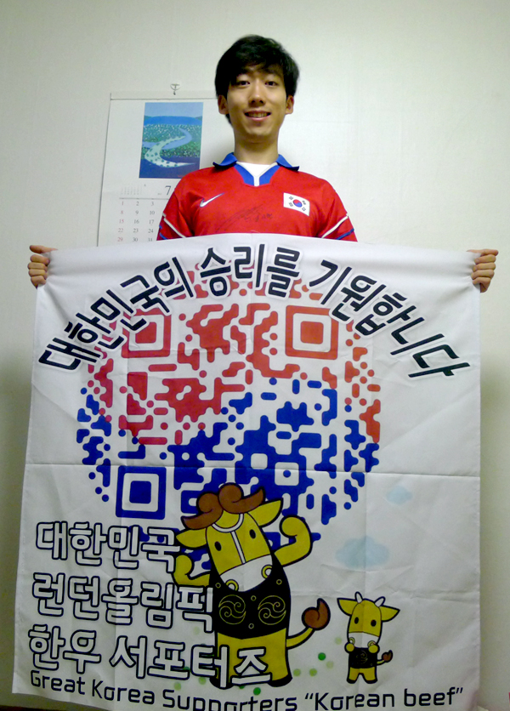
감사합니다

